Slide 1
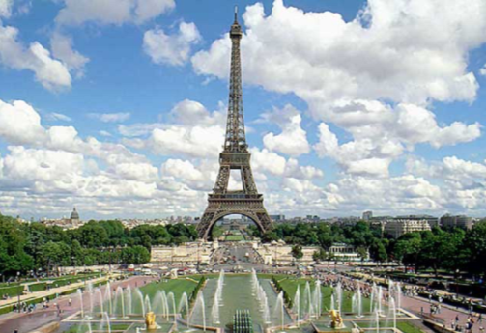

Slide 2
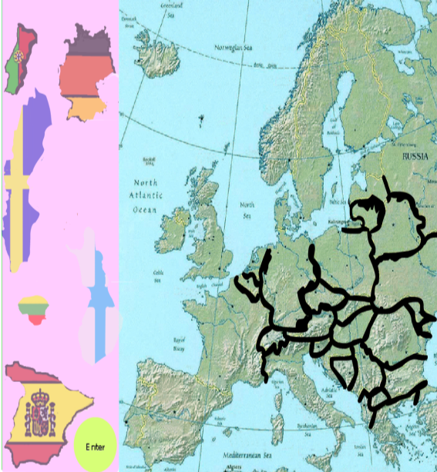
ИНТЕРАКТИВНАЯ КАРТА
Игровая форма интерактивной карты позволяет учащимся не только запомнить расположение европейских государств на карте, но и сопоставить каждую страну с ее флагом.

Slide 3
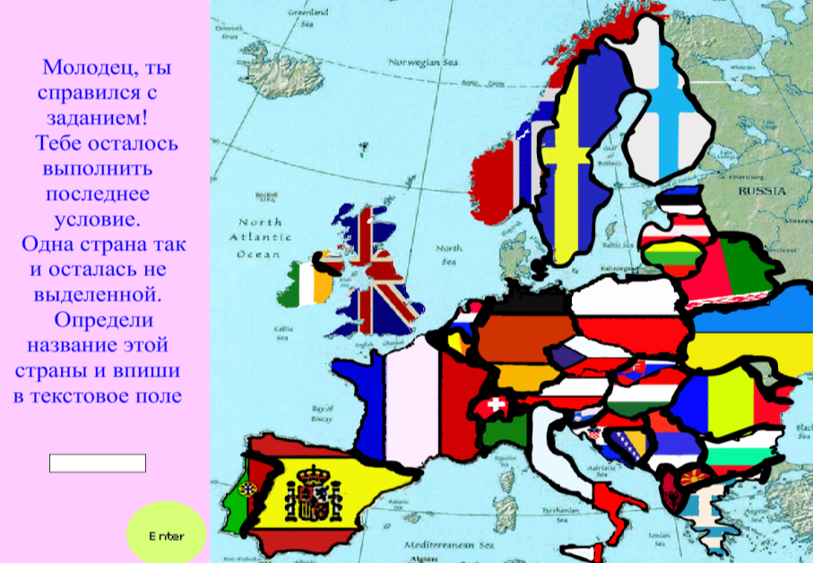
ИНТЕРАКТИВНАЯ КАРТА

Slide 4
ГЕОГРАФИЧЕСКАЯ МОЗАИКА
Перевора-чивая картинку, нужно ответить на вопросы, дающие тебе новые интересные знания об одной из Европейских стран.

